Slide 1
Результаты трекшн-митинга команды а14
Акселератор SBS ЮФУ

Slide 2
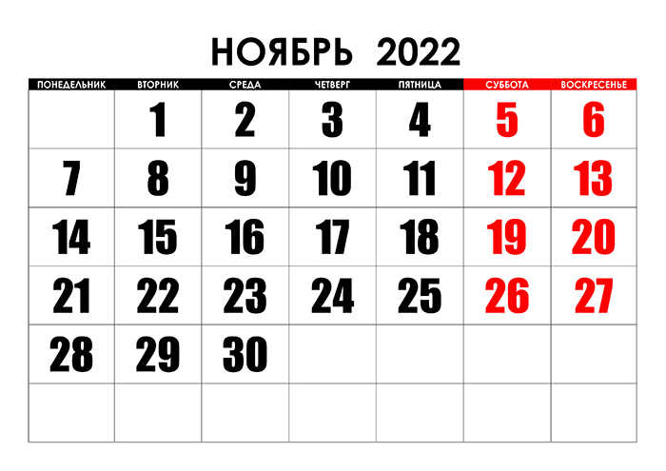
Общая информация
Трекер: Ирина Заикина
Команда а14: Стеклов Кирилл, Пирвердян Давид, Мисайлова Ксения, Хаванов Александр, Харитонов Антон
Наставники: Шабаршина Ирина Сергеевна, Корохова Елена Вячеславна
1
2

Slide 3
ДЕНЬ 1
Сформировано представление о целевой аудитории
Даны рекомендации по поиску и выбору потребителей

Slide 4
ДЕНЬ 2
Даны рекомендации по анализу рынка
Сформирован предварительный список конкурентов
Выявлены отличительные особенности продукта

Slide 5
ДЕНЬ 3
Проведено планирование от создания MVP до выпуска продукта на рынок
Обсуждены вопросы по технико-экономическом обосновании проекта
Предложены источники финансирования проекта

Slide 6
ДЕНЬ 4
Подведение итогов
Анализ MVP
Рассмотрены варианты организационно-правовой формы бизнеса
Ознакомление с паспортом проекта

Slide 7
Общие впечатления
Трекшн-митинг оказался довольно полезным элементом в процессе разработки проекта. Трекер старался вникнуть в суть проекта и был готов дать рекомендации по решению проблем либо улучшению продукта. На протяжении всех встреч каждый из участников команды и наставники выдвигали свои предложения по поводу реализации и усовершенствовании проекта.

